Slide 1
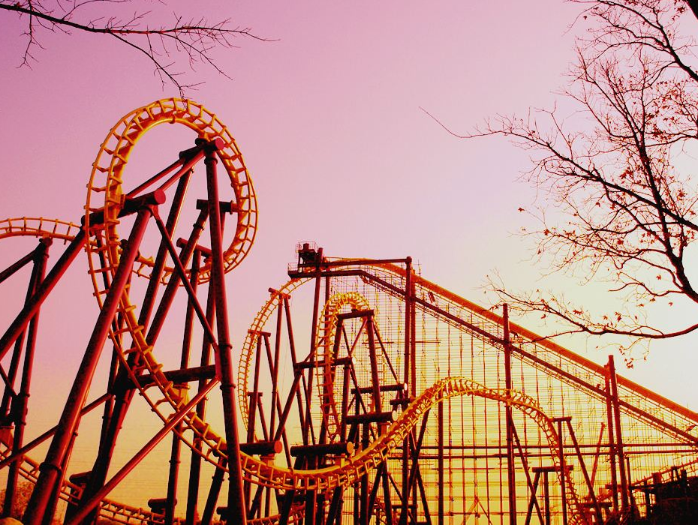
§7 功 & 机械能
7.3 动能 & 动能定理

Slide 2
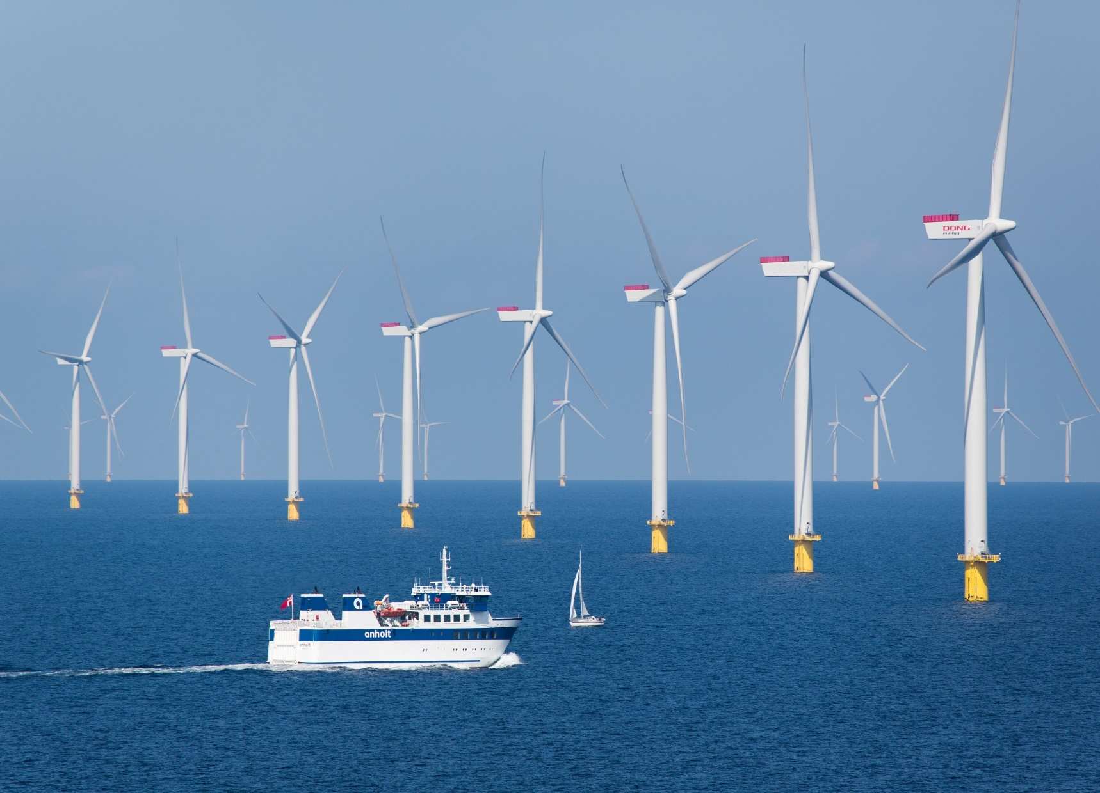
动能 (Kinetic Energy)：物体由于运动而具有的能量

Slide 3
***
动能 (Kinetic Energy)
scalar
Think about
v₁
v₂
m
m
F
动能跟哪些因素有关呢？
F
l
表达式：
状态量
瞬时速度
SI 单位： joule (J)
相对性
1 J = 1 kg·m²/s² = 1 N·m

Slide 4
动能定理 (Work-Energy Theorem)
***
总功
动能改变量
末动能
初动能
F_{net}做正功
W_{net} > 0
E_{k2} > E_{k1}
v ,
E_{k}
F_{net}做负功
W_{net} < 0
E_{k2} < E_{k1}
v ,
E_{k}
适用范围：
恒力 or 变力；
直线运动 or 曲线运动
功&能的关系：
功是能量转化的量度

Slide 5
【例1】改变汽车的m和v，都能使汽车的动能发生变化。在下面四种情况中，能使汽车的动能变为原来4倍的是（ ）
A. m不变，v增为原来4倍 B. m不变，v增为原来2倍
C. v不变，m增为原来2倍 D. v不变，m增为原来8倍
B
【例2】如图所示，一物体从O处自由下落，途径A、B两点。已知OA:AB = 1:2，物体经过A点时的动能是40 J，则物体经过B点时的动能是？
O
v_{A}
A
v_{B}
B
E_{kB} = 120 J

Slide 6
【例3】在距离地面h高处，以初速度v_{i}水平向右抛出一小球，重力加速度为g，不计空气阻力，则小球着地时速度大小？
Method 1:
v_{i}
g
h
v_{x}
Method 2:
v_{y}
v

Slide 7
【例4】如图所示，一物体从光滑曲面顶端由静止开始滑下，斜面高h = 0.8 m，不计空气阻力，物体滑到斜面底端的速度是多大？（g = 10 m/s²）
①
N
mg
h
N ’
mg
②
mg
= 4 m/s

Slide 8
§7 功 & 机械能
§7.3 动能 & 动能定理
动能 (Kinetic Energy)
动能定理 (Work-Energy Principle)
scalar
动能改变量
表达式：
总功
末动能
初动能
瞬时速度
F_{net}做正功
W_{net} > 0
E_{k2} > E_{k1}
v ,
E_{k}
SI unit： joule (J)
F_{net}做负功
W_{net} < 0
E_{k2} < E_{k1}
v ,
E_{k}
1 J = 1 kg·m²/s² = 1 N·m
适用范围：
恒力 or 变力；
状态量
直线运动 or 曲线运动
相对性
功&能的关系：
功是能量转化的量度

